Slide 1

Планеты солнечной системы
Каспарьянц София Игоревна
Топор Юлия Александровна
Вєтрова Наталія Геннадіївна

Slide 2
Наша Земля формировалась миллионы лет, и очень долгое время, мы думали, что она единственная в своем роде. Да, это именно так, она неповторима. Но кроме нее существует еще много планет. Итак, давайте же узнаем о них

Slide 3
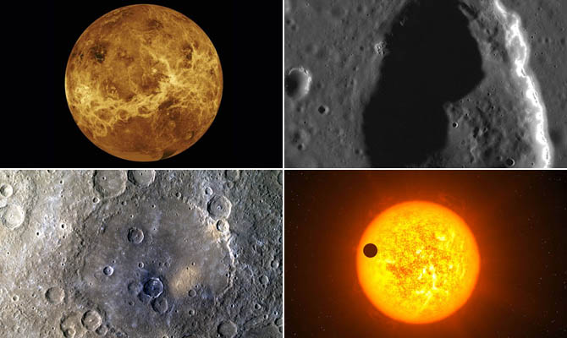
МЕРКУРИЙ

Slide 4
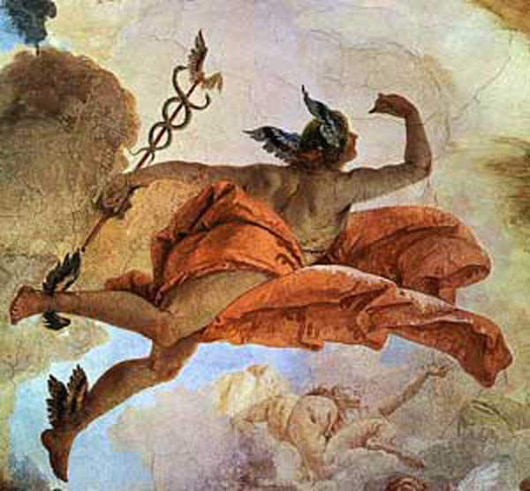
Человек с древности наблюдает за звездным небом. Объектом наблюдения являлся и Меркурий – ближайшая к солнцу планета нашей Солнечной системы. Шумерские клинописные тексты третьего тысячелетия до н.э, рассказывают о наблюдениях за этой планетой. Свое название планета получила в честь Меркурия - одного из богов римского Пантеона. Как и его греческий аналог Гермес, Меркурий считался покровителем торговцев. Итак, интересные факты о Меркурии.

Slide 5
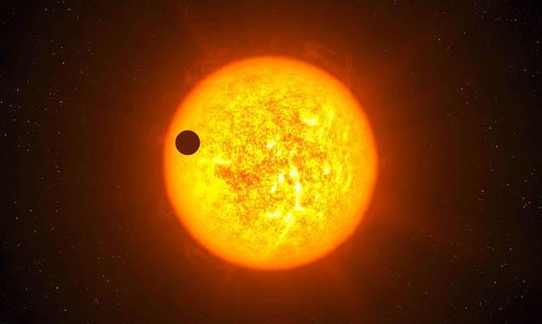
Для полного оборота вокруг Солнца Меркурию требуется 88 земных суток. Вокруг своей оси он оборачивается за 58,65 суток - 2/3 года на Меркурии. Это редкое проявление соразмерности периодов обращения и вращения планеты Солнечной системы. Его основа - приливное воздействие Солнца.
Меркурий демонстрирует весьма резкие перепады температур на поверхности во всей Солнечной системе. На ночной стороне – 180 °С, на подсолнечной достигает + 430 °С.

Slide 6
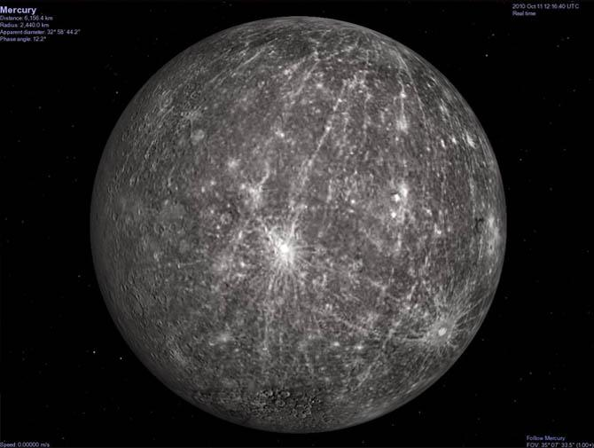
На Меркурии наблюдается явление, именуемое эффектом Иисуса Навина. При этом на небе планеты Солнце не только останавливается, но и начинает движение с запада на восток – то есть в обратном направлении. Таков результат превышения скорости орбитального движения над скоростью вращательного в течение 8 суток на участке орбиты, расположенном вблизи перигелия.

Slide 7
Перечисляя интересные факты о Меркурии, отметим – при том, что Марс и Венера имеют орбиты, ближайшие к Земле, Меркурий располагается ближе к Земле в течение большего промежутка времени, чем какая-либо планета.
Наименьшей планетой земной группы является Меркурий. В свою очередь он уступает своим размером крупнейшим спутникам Сатурна и Юпитера. Они называются Титан и Ганимед.
Поверхность Меркурия схожа с лунной - усеяна множеством кратеров. Между этими телами существует важное различие – на Меркурии наблюдаются многочисленные зубчатые откосы, называемые эскарпами. Эти тянущиеся на сотни километров откосы возникли в результате сжатий при остывании планеты.

Slide 8
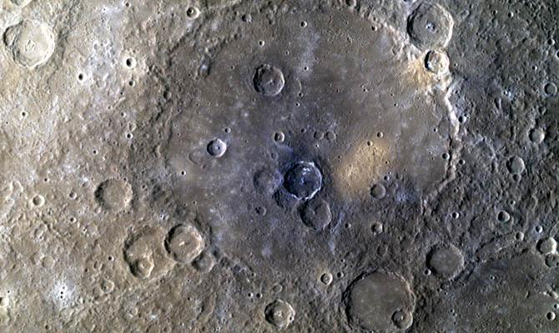

Slide 9
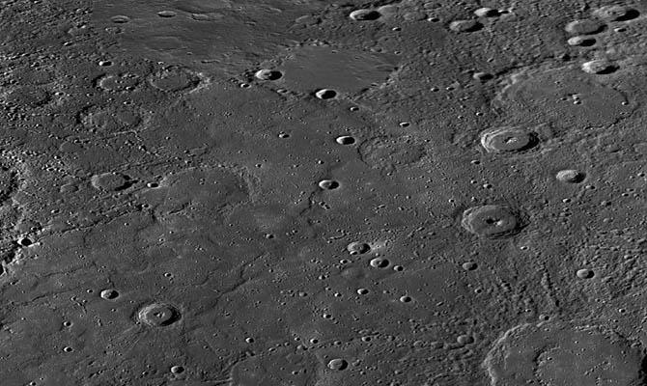
Приметная деталь поверхности Меркурия – кратер Равнина Жары. Свое название он получил от близости к одной из «горячих долгот». Поперечник кратера приближается к 1300 км. Для образования кратера такого размера тело, врезавшееся в далекие времена в поверхность Меркурия, должно было обладать диаметром не менее чем 100 км.

Slide 10
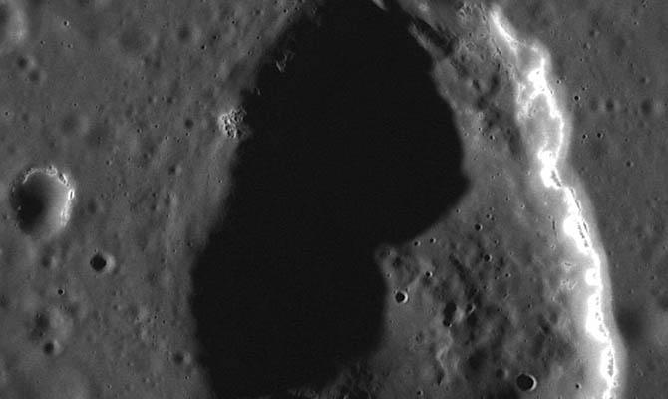
За счет своей гравитации Меркурий притягивает частицы солнечного ветра, создающие вокруг планеты чрезвычайно разряженную атмосферу. Для ее полной замены требуется в среднем 200 суток.

Slide 11
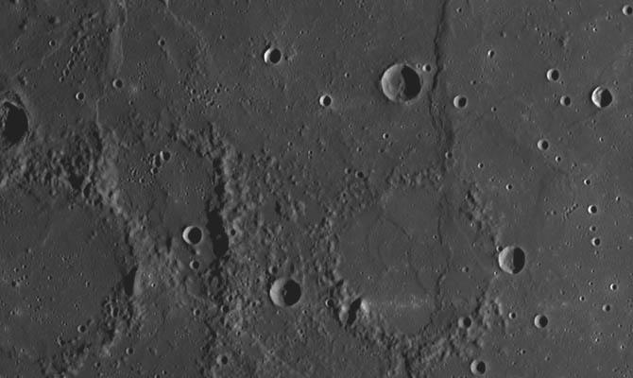
Меркурий считается самой быстрой планетой нашей Солнечной системы. Средняя скорость ее вращения достигает 47,87 км/сек, то есть почти вдвое превышает скорость вращения Земли.
Магнитное поле Меркурия имеет напряженность в 300 раз меньшую земного поля. Угол наклонения оси Меркурия к оси вращения равен 12°.

Slide 12
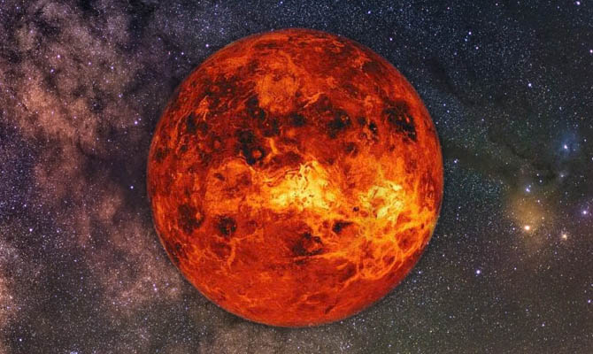
ВЕНЕРА

Slide 13
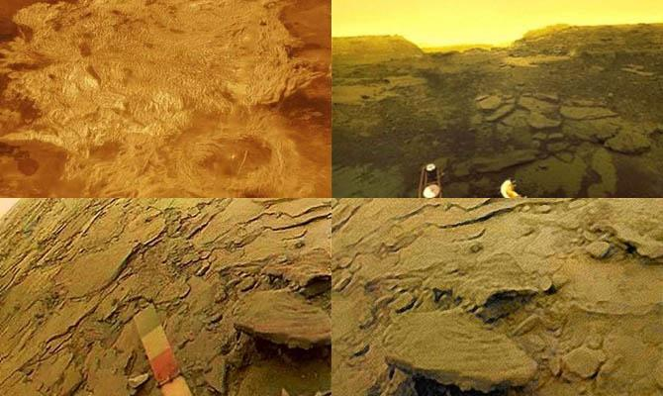
Одной из самых загадочных и воспетых поэтами планет считается Венера. Ознакомимся с несколькими интересными фактами о Венере.
Вращающиеся по очень сходным орбитам вокруг Солнца Земля и Венера обладают близкими размерами и массой. По размерам Венера отстает от Земли на 650 км, а ее масса равно 81,5% земной массы.

Slide 14
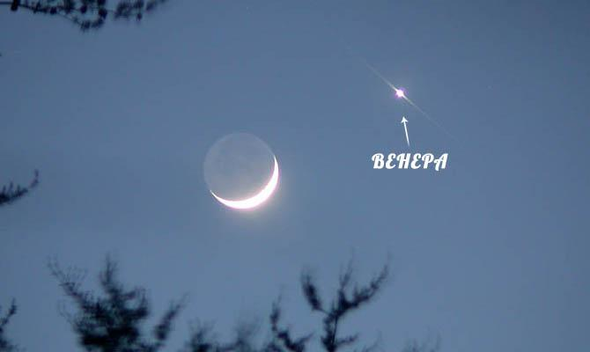
На этом их сходство и заканчивается. Парниковый эффект от атмосферы Венеры, содержащей 96,5% углекислого газа, обеспечивает там высокую температуру – до 461°C.
Большую по сравнению с Венерой яркость имеют лишь Солнце и Луна. В звездных величинах она варьируется от -3,8 до -4,6. Но Венера всегда ярче самых ярких звезд небосклона.

Slide 15
Рассматривая интересные факты о Венере, следует рассказать об ее атмосфере, масса которой в 93 раза превышает массу земной атмосферы. А давление на поверхности сильнее давления земной атмосферы в 92 раза.
Благодаря медленному вращению один день Венеры равен 243 земным суткам. Еще одной оригинальностью этой планеты является ее направление вращения, противоположное вращению всех других планет в Солнечной системе. Вращение всех планет противоположно направлению движения часовой стрелки, и лишь героиня нашей статьи вращается по часовой стрелке.

Slide 16
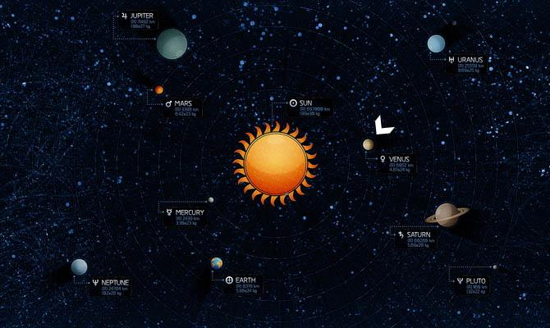

Slide 17
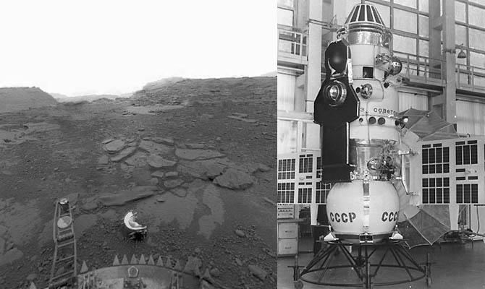
Советский Союз в самом разгаре гонки супердержав в космосе запустил на Венеру серию космических аппаратов, часть из которых успешно сели на поверхность планеты.
Первый успешно высадившийся на поверхность Венеры межпланетный космический аппарат, передавший на Землю фотографии ландшафта планеты, назывался Венера-8.

Slide 18
На первом этапе изучения Венеры, когда космические аппараты позволяли получать информацию только с близкого расстояния от нее, никто не имел определенного представления о том, что скрывается на ее поверхности под густыми облаками. В своих произведениях писатели-фантасты описывали тропические джунгли Венеры. Данные, полученные непосредственно с поверхности планеты, поразили плотной атмосферой и адской температурой.
Несмотря на то, что выглядит Венера как наш близнец, но у нее, в отличие от Земли, нет лун. У Марса есть спутники, не обделен ими и Плутон, но Венера их лишена.
На небосводе Венера выглядит очень яркой звездой, при рассмотрении ее с помощью телескопа, видится нечто иное. Телескоп позволяет увидеть прохождение этой планеты через фазы, подобно Луне. Венера выглядит тонким полумесяцем, когда находится ближе к нам. В период нахождения на максимальном удалении от Земли Венера приобретает вид круга и становится тусклой.

Slide 19
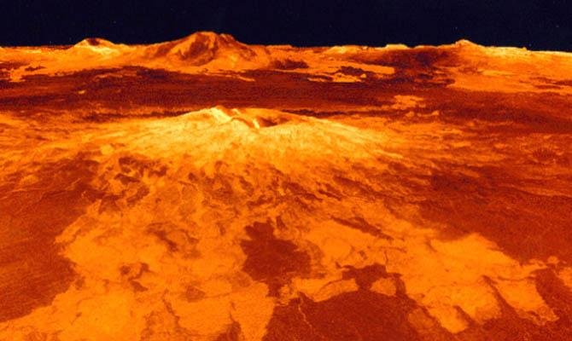

Slide 20
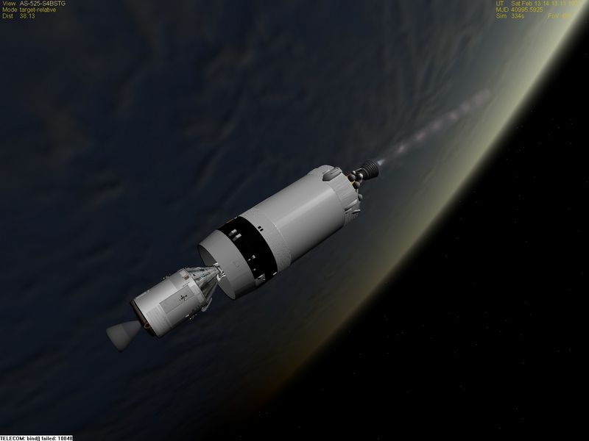
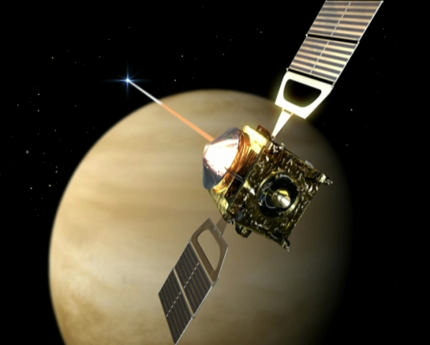
В отличие от поверхностей Меркурия, Луны или Марса, усеянных кратерами от ударов, на поверхности Венеры обнаружено относительно мало кратеров. Ученые считают, что поскольку возраст этой планеты только 500 млн. лет, то любые ударные кратеры на ее поверхности сглаживаются или полностью убираются постоянной вулканической активностью.
К Венере было отправлено много космических кораблей, один из их наиболее современных представителей работает на ней и сейчас. 11 апреля 2006 года был запущен Venus Expree. Корабль проводит целый комплекс работ – это и детальное изучение облаков и венерианской атмосферы, исследование окружающей среды и поверхности Венеры.

Slide 21
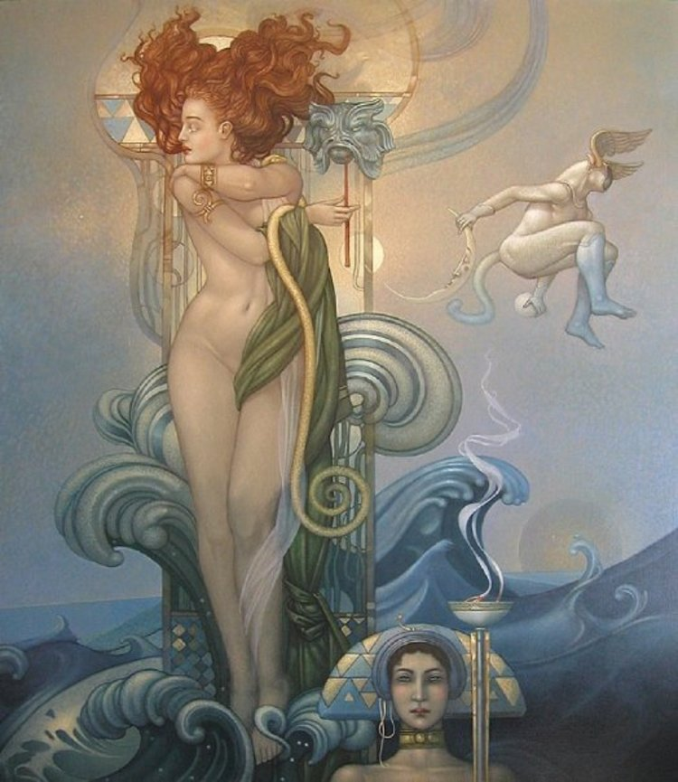

Slide 22
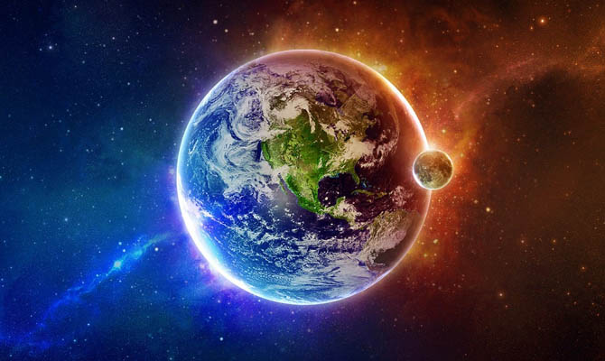
ЗЕМЛЯ

Slide 23
Задумайтесь: планете Земля больше четырех с половиной миллиардов лет! И по своему возрасту, она лишь немного уступает Солнцу, которому на десять миллионов лет больше. Именно поэтому так многочисленны удивительные и интересные факты о планете Земля. Ниже представлены самые невероятные факты о планете, на который мы живем.

Slide 24
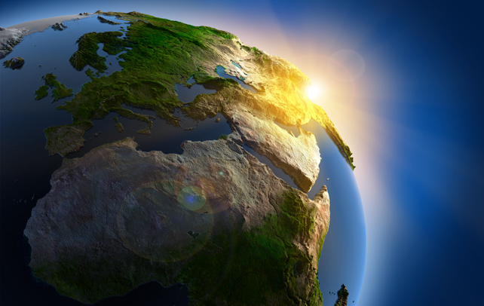

Slide 25
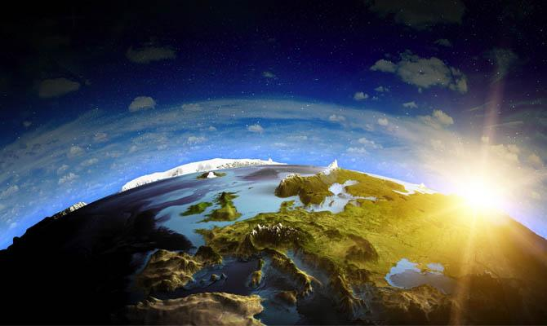
По многочисленным исследованиям, определено самое жаркое место. Им является Долина смерти, которая находится в американском штате Калифорния. Рекордные показатели температуры были зафиксированы там в 1917 году. Целых 43 дня держалась температура 48,9 градусов (по Цельсию). А вот городку Аль-Азизиа, в Ливии, принадлежит самый высокий показатель температуры воздуха – 57,8 градусов.
Самым холодным местом на Земле признан Полюс Недоступности, который находится в Антарктиде. Средняя температура в году там составляет минус 57 градусов

Slide 26
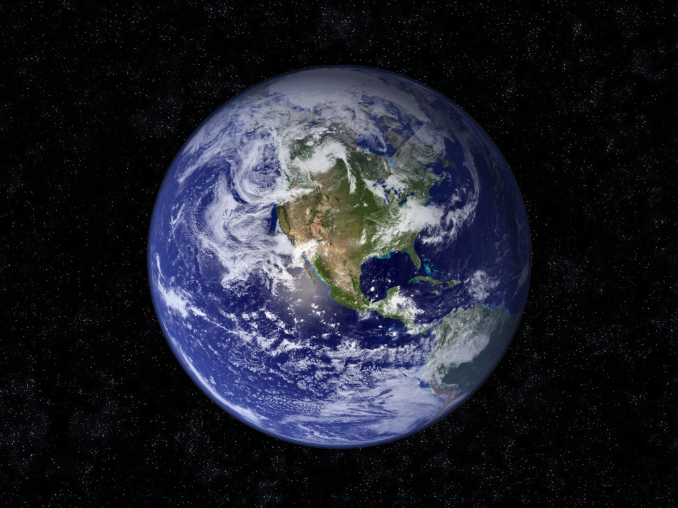
Удивительный факт: через атмосферу на Землю выпадает около одной тысячи тонн пыли.
Наверное, все жители нашей планеты задумывались над такими интересными фактами о планете Земля, которые бы отображали ее необъятные размеры. Так, например, расстояние от поверхности до центра Земли равно более шести тысячам километрам. Но самое «тонкое» место – в 66 километрах.
Воздух, которым дышат люди, всего лишь на 20% состоит из кислорода. Большую часть в нем занимает именно азот.

Slide 27
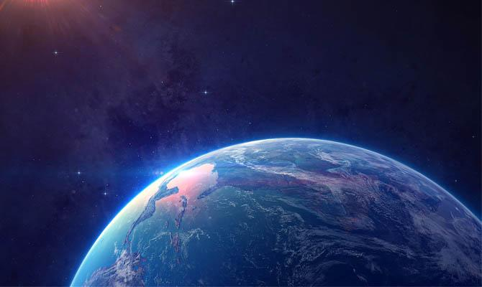

Slide 28
Центр Земли не только находится очень далеко (в среднем) от ее поверхности. Он имеет также очень высокую температуру – около 3870 градусов. То есть с каждым километром температура увеличивается на 20 градусов.
Каждого из нас интересуют вопросы, связанные с количеством пресной воды на Земле. По данным ученых, ее запасы составляют около 3 миллионов кубических километров. Основной резервуар пресной воды лежит на глубине одного километра от поверхности.
Планета Земля дает человечеству огромное количество полезных ископаемых. Так, например, за все время нашего существования было извлечено больше 193 тысяч тонн золота. Если из всего этого металла сделать куб, в высоту он будет как семиэтажный дом.

Slide 29
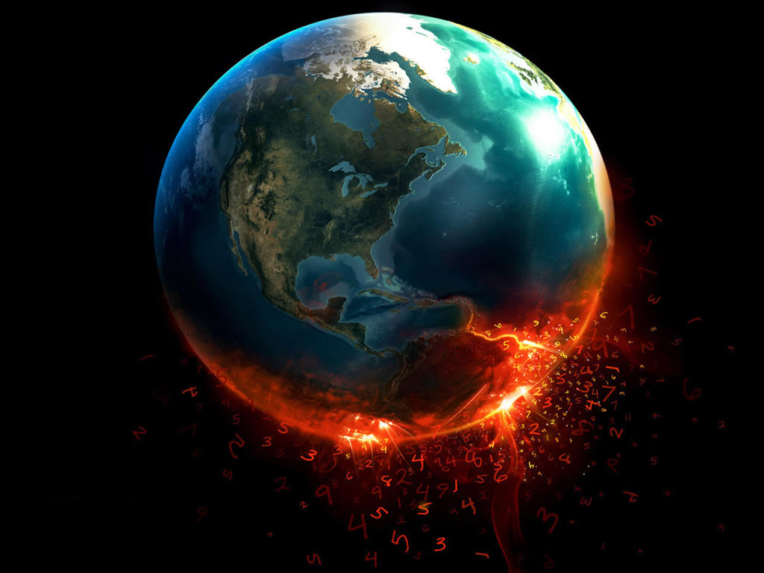

Slide 30
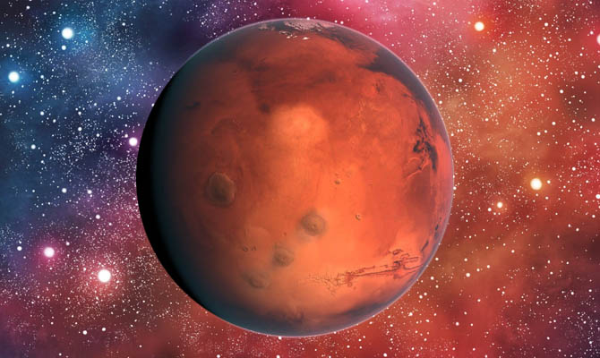
МАРС

Slide 31
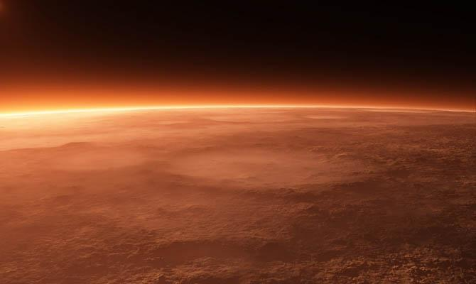
Земля и Марс имеют схожие периоды вращения вокруг оси. Для Марса его точное значение составляет 24 часа с 37 минутами и плюс 22.7 секунды. Отметим - марсианский год длится существенно дольше - 687 земных суток, что эквивалентно 668,6 марсианским солнечным суткам, называемым солами.

Slide 32
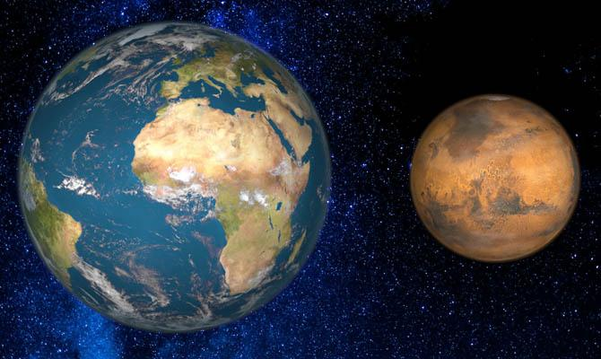
Масса Марса в 9 раз отстает от земной, а его диаметр составляет почти половину земного. На планете Марс вес человека «станет меньше» практически в 2,5 раза.

Slide 33
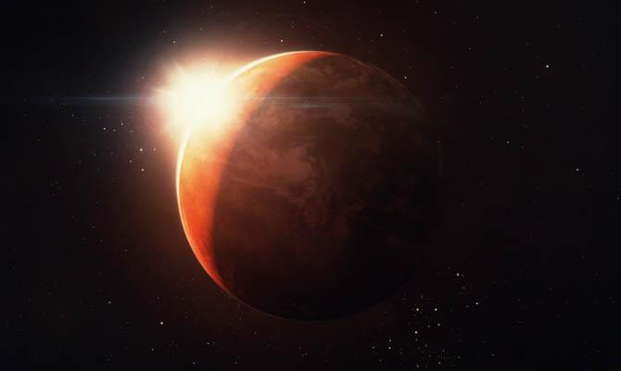
Диапазон колебаний температуры на марсианском экваторе – от полуденных +30 C, до полуночных - 80 C. Температура может понижаться вблизи полюсов до -143 С.

Slide 34
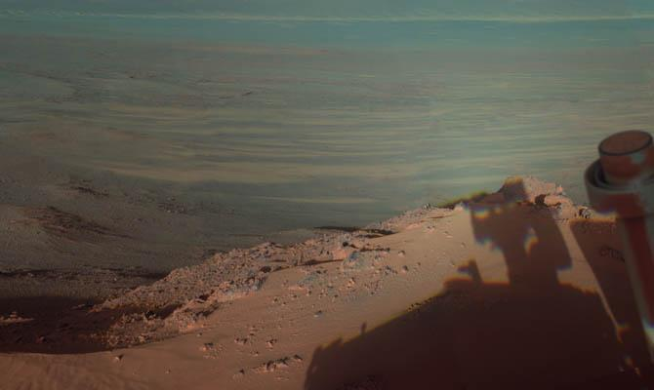
Смена марсианских времен года, также как и на Земле, обеспечивается наклоном оси его вращения. В связи со значительной вытянутостью орбиты Марса (расстояние между этой планетой и Солнцем меняется от 249,2 до 206,6 млн. км.) длительность сезонов на нем имеет большие различия. Поэтому там при коротком и жарком южном лете на севере лето прохладное и долгое.

Slide 35
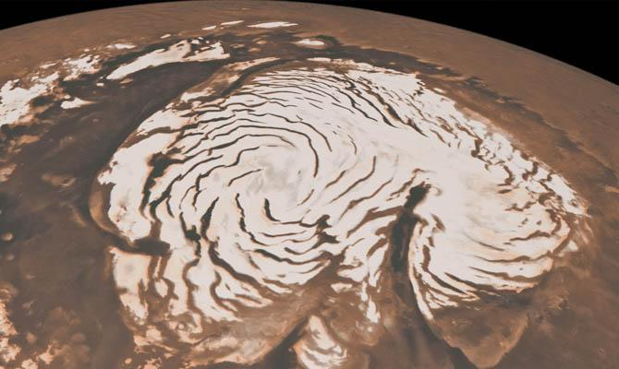
Когда говорят про интересные факты о Марсе, то обязательно упоминают и то, что в зависимости от текущих сезонов на Марсе сильно меняется его внешний облик. Особенно это заметно по полярным шапкам этой планеты – они то уменьшаются, то вновь разрастаются, а северная полярная шапка временами вообще исчезает. Это приводит к сезонным изменениям не только на поверхности, но также и в атмосфере Марса.

Slide 36
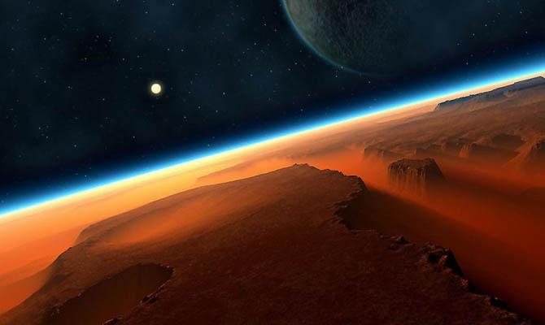
Марс имеет сильно разряженную атмосферу, состоящую из углекислого газа. У поверхности планеты давление меньше земного в 160 раз и равно 6,1 мбар. Давление сильно различается в разных районах Марса, что объясняется перепадом их высот. Например, на вершине величественной горы Олимп, расположенной на 27 км над среднем уровнем, давление составляет 0,5 мбар, а вот в бассейне Эллады – это ниже среднего уровня на 4 км, оно достигает 8,4 мбар.

Slide 37
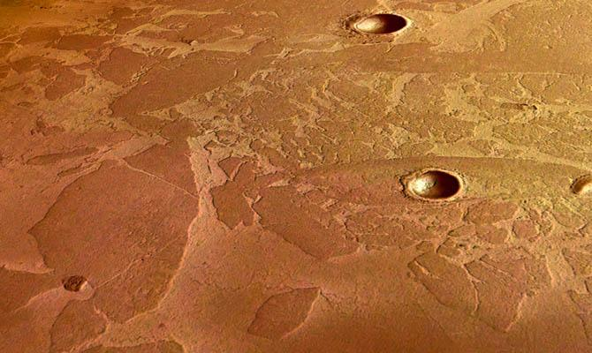
Характерный для Марса красный цвет обусловлен широким распространением оксидов железа в его почве. Розоватый оттенок неба Марса придается пылью, присутствующей в его атмосфере.

Slide 38
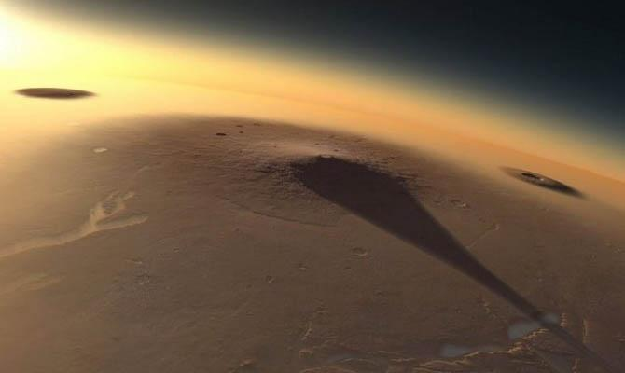
Характер поверхности планеты Марс, в зависимости от полушарий, имеет сильные различия. Поверхность южного полушария, находящаяся выше среднего уровня на 1-2 км, вся густо усеяна кратерами различных размеров. На расположенной ниже среднего уровня северной поверхности мало кратеров. Для основной части ее территории более характерны относительно гладкие долины.

Slide 39
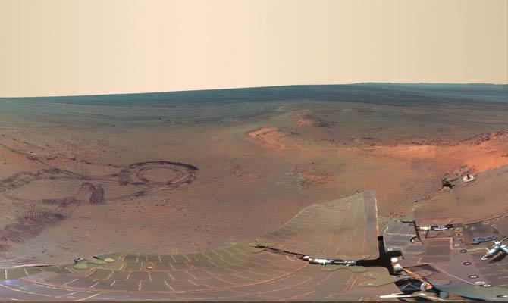
Несомненно, интересным фактом о Марсе является наличие на нем самой крупной горы во всей Солнечной системе. Это потухший вулкан Олимп с высотой в 27 км, а площадь, занимаемая им, имеет диаметр 550 км. На этой же планете расположен и крупнейший каньон Солнечной системы – долина Маринера. Размеры каньона впечатляют – при ширине, достигающей 60 км, с пугающей глубиной 7-10 км он имеет протяженность около 4,5 тыс. км.

Slide 40
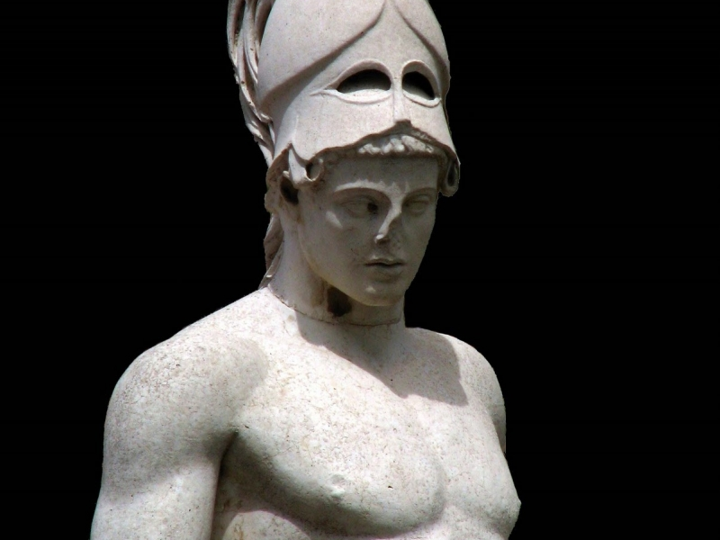
Исследователи обнаружили, что в глубокой древности Марс имел большое количество водных ресурсов. Об исчезнувшем «водном прошлом» планеты свидетельствуют высохшие русла старинных рек – меандры, а также наличие некоторых минералов, образующихся лишь как результат действия воды.

Slide 41
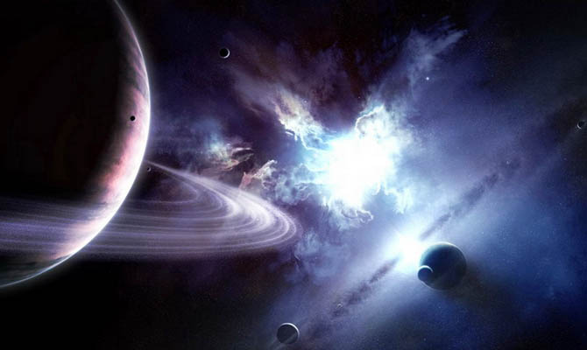
ЮПИТЕР

Slide 42
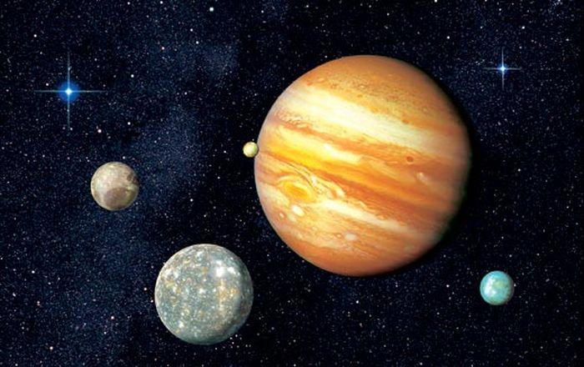
Юпитер находится между Сатурном и Марсом. Его размеры настолько велики, что в объеме Юпитера поместилось бы 1300 наших планет. Гравитация на Юпитере в два с половиной раза больше, чем на Земле. То есть человек весом 100 килограммов там бы чувствовал себя на все 250. Юпитер тяжелее Земли в 317 раз. Что в два с половиной раза больше, чем масса всех других планет вместе взятых.

Slide 43
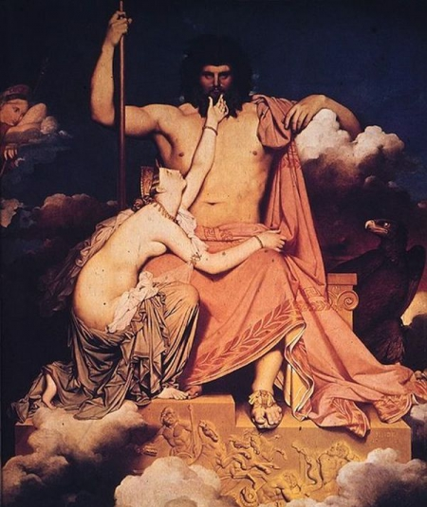
Верховный бог в мифах Рима назывался Юпитером. Он был сыном Сатурна и братом Нептуна и Плутона. Из-за неверности своей жене Юноне Юпитер имел четырех детей. В наше время именами его любовников названы самые большие спутники планеты Юпитер (Ио, Ганимед, Европа, Каллисто).

Slide 44
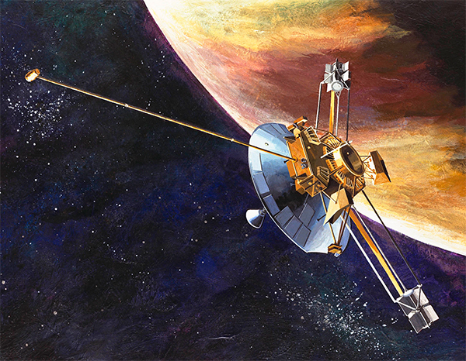
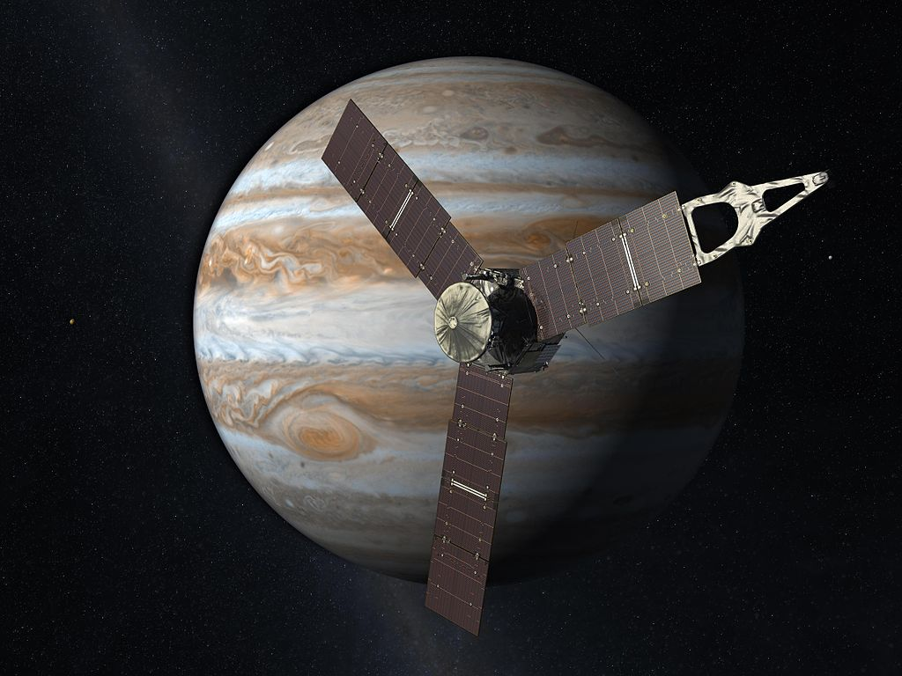
Пионер-10, так назывался первый аппарат, который посетил Юпитер. Позже, в 2011 году был запущен зонд Юнона, который, как полагают ученые, долетит до планеты в 2016 году.

Slide 45
На звездном небе Юпитер является третьим по яркости объектом. Естественно, после Луны и Венеры. Даже в маленький телескоп и хороший бинокль можно увидеть белый диск вокруг Юпитера и 4 его ярких спутника.
Магнитное поле Юпитера в 14 раз больше, чем Земли, и является самым большим во всей Солнечной системе. Кроме того, эта планета – сильный радиоисточник, который может повредить близко подлетевшему космическому аппарату.
Юпитер имеет четыре кольца. Самое большое было оставлено после столкновения метеоритов со спутниками Фива, Адрастея, Метида и Альматея. На кольцах Юпитера, в отличие от Сатурна, был найден лед. Не так давно ученые обнаружили еще, самое близкое к планете одно кольцо – Гало.
Интересные факты о Юпитере касаются также явлений природы. Бури, которые происходят на Земле, похожи на «юпитерские». Но на данной планете-гиганте они могут длиться как несколько дней, так и месяцев. Ураганы на Юпитере всегда с сильными молниями, свирепее, чем штормы на нашей планете. Так, очень сильный ураганы происходят раз в 15 лет, скорость ветра при этом составляет 150 метров в секунду.

Slide 46
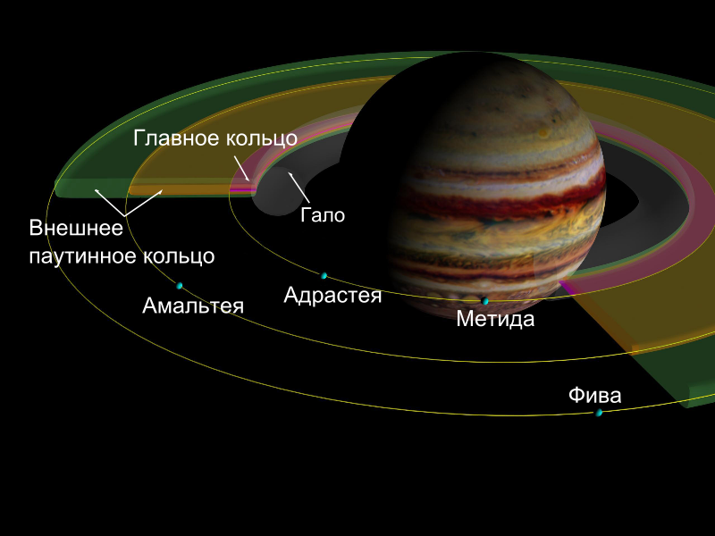

Slide 47
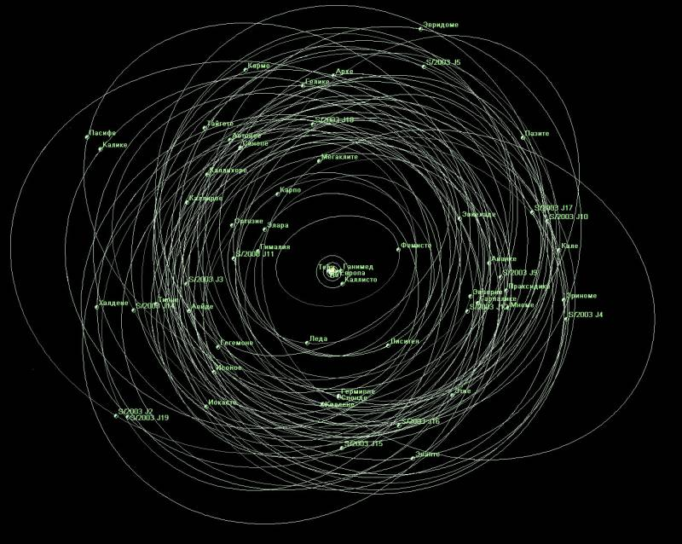
У Юпитера целых 63 спутника. В 1610 году Галилео Галилеем были открыты четыре самых главных из них. И названы, соответственно, галилеевыми спутниками. Самый большой спутник – Ганимед. Его размеры больше, чем планета Меркурий. Данный ледяной спутник проносится вокруг Юпитера за семь дней.

Slide 48
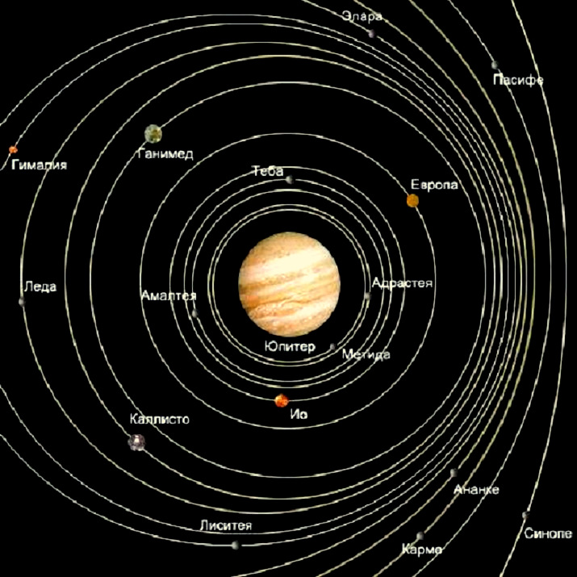

Slide 49
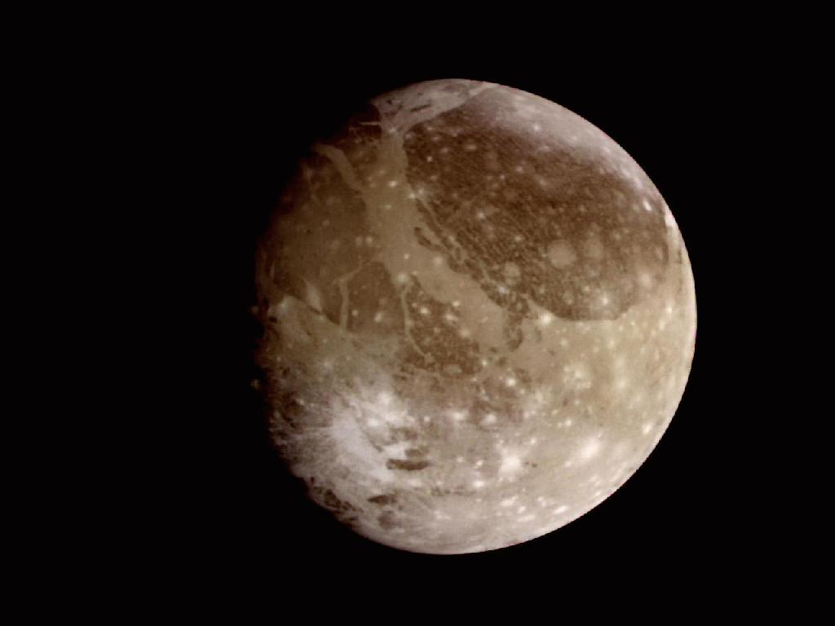

Slide 50
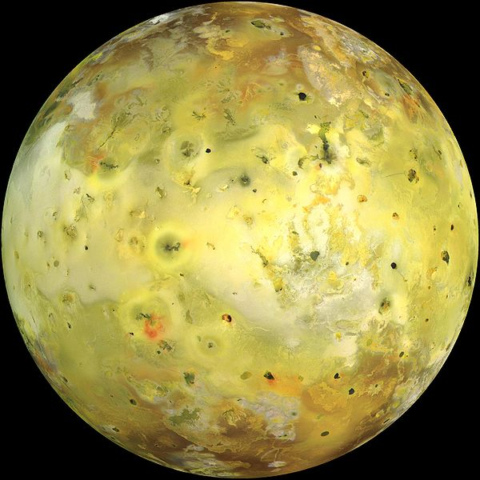
Ио – еще один спутник Юпитера. На нем есть вулканы, кальдеры и лавы. Горы на спутнике достигают 16 километров в высоту.

Slide 51
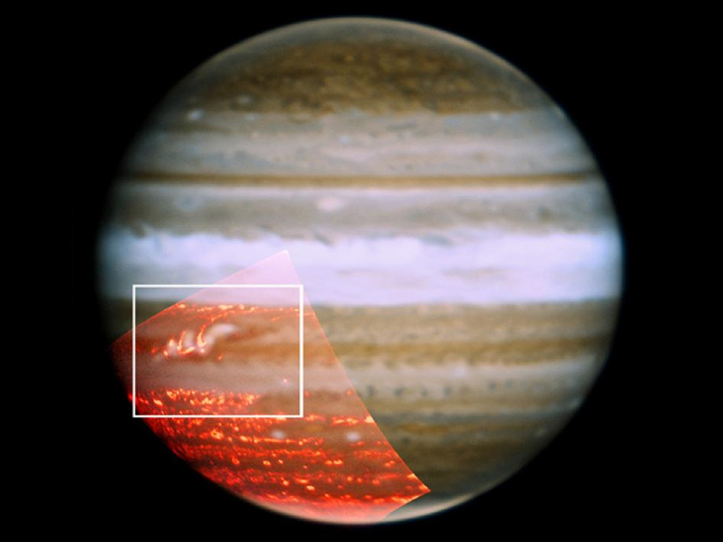
Большое красное пятно на планете Юпитер обнаружил астроном Джованни Кассини в 1665 году. Всего столетие назад это пятно имело длину 40 тысяч километров. Сегодня же эти размеры меньше вполовину. Большое красное пятно – это не что иное, как вихрь атмосферы Солнечной системы. Он двигается со скоростью 435 километров в час против часовой стрелки.

Slide 52
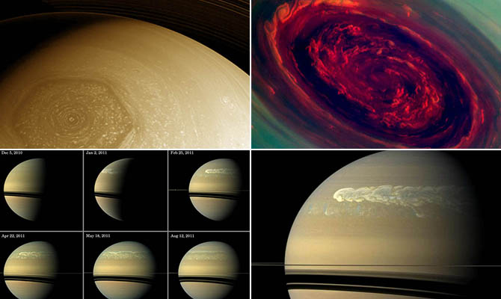
САТУРН

Slide 53
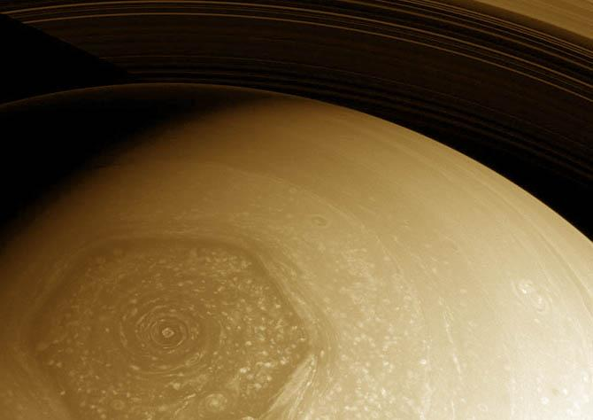
Наименее плотной планетой Солнечной системы считается Сатурн.
Если вообразить бассейн с водой, сопоставимый размерами с Сатурном, то эта планета бы в нем не утонула. При плотности воды в 1 г/см?, Земли - 5,52 г/см?, плотность Сатурна составляет лишь 0,68 г/см?.

Slide 54
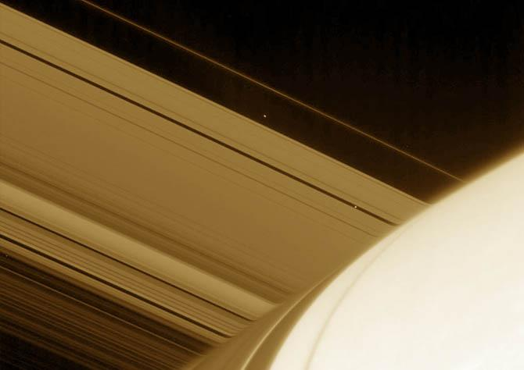
Полюса у Сатурна приплюснуты.
Это вызвано большой скоростью вращения этой планеты вокруг оси.
Расстояние между центром Сатурна и его полюсами – 54000 км, экватор находится на расстоянии 60300 км от центра планеты. Таким образом, полюса находятся на 6300 км ближе к центру, чем экватор.

Slide 55
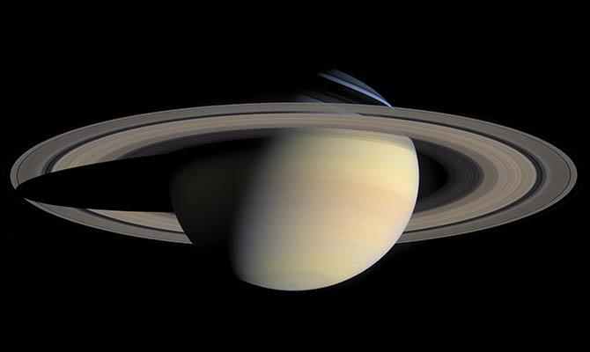
Упоминая интересные факты о Сатурне, вспоминают, что в прошлые века астрономы кольца Сатурна принимали за луны.
Направив в 1610 году телескоп в сторону Сатурна, Галилей первым увидел кольца вокруг планеты. Но он принял кольца за луны вокруг Сатурна.
Спустя некоторое время, применив новый телескоп, Кристан Гюйгенс сумел определить, что Сатурн окружен кольцами, а не лунами.

Slide 56
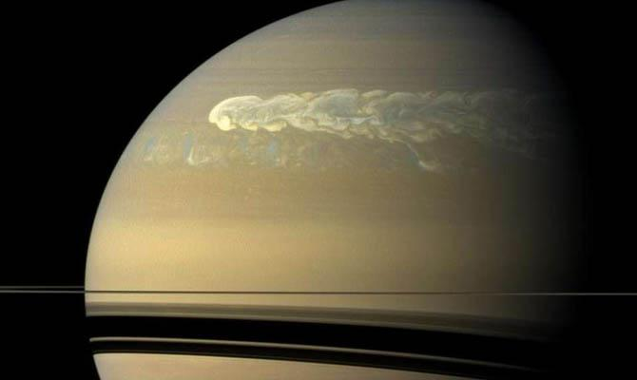
На самом деле Сатурн имеет гораздо меньшие размеры, чем это кажется наблюдателям.
В центре этой планеты расположено ядро небольшого размера, состоящее из горных пород, а также льда. Остальными элементами Сатурна являются водород, гелий и метан.
Дующие на планете ветра достигают скорости 1800 км/час.

Slide 57

Вокруг Сатурна находятся 62 луны.
Первым по числу лун считается Юпитер с его 63 спутницами, вторым признан Сатурн. Некоторые из них огромны, например, Титан - это вторая по размеру луна Солнечной системы. Большинство же лун невелики – всего пара километров в поперечнике

Slide 58

День и ночь на планете Сатурн.
Определение реальной скорости вращения Сатурна – нелегкая задача. У планеты нет твердой поверхности, движущийся газ искажает картину. Для оценки скорости вращения планеты ученые использовали анализ вращения ее магнитного поля. Первоначальные оценки составляли 10 часов 45 минут, а уточненные данные - 10 часов 32 минуты дали последующие анализы.

Slide 59

Год на Сатурне продолжается 30 земных лет.
Свой полный оборот вокруг Солнца эта планета производит за значительный период времени в 30 земных лет. Кольца Сатурна не всегда видны. Это объясняется изменением ее угла наклона и вращением планеты.

Slide 60

Глубинные слои атмосферы Сатурна имеют давление в 3 миллиона раз превышающее давление атмосферы Земли.
Сатурн принадлежит к газовому типу планет. Его атмосфера на глубине в 30 тысяч км переходит сначала в жидкое, а затем даже в твердое состояние (его называют металлическим водородом). Очевидно, что человек был бы сплющен в точку при попадании туда.

Slide 61

Сатурн виден с Земли невооруженным взглядом.
Когда, выйдя на улицу безоблачной ночью и обратив свой взор на небосвод, увидите звезды, то самой яркой из них будет Сатурн.

Slide 62
Северное сияние есть и на Сатурне.
При анализе снимков северного полюса Сатурна, сделанных инфракрасной камерой космического корабля, ученые обнаружили на них северные сияния. Сходного не было обнаружено ни на одной другой планете Солнечной системы. Бушующие на Сатурне ураганы очень напоминают земные. Из космоса отчетливо видны огромные, напоминающие воронки, пятна – доказательства непогоды на Сатурне.

Slide 63

УРАН

Slide 64
Уран – одна из планет нашей Солнечной системы. В этой статье собраны самые интересные факты про Уран, которые позволят более подробно изучить данное небесное тело.

Slide 65


Slide 66
Уран – самая холодная планета в нашей Солнечной системе, которая седьмой по счету (от Солнца) движется по радиусу почти в три миллиарда километров. Уран отдает тепла меньше, чем принимает от Солнца. К примеру, в отличие от других планет она не имеет раскаленное ядро и не излучает инфракрасные лучи радиации.
Уран вращается вокруг своей оси с наклоном в 99 градусов. Для сравнения: наклон нашей Земли составляет всего 23,5 градуса. Поэтому Уран движется словно огромный шар, а не «волчок», как другие планеты.
Летний период на Уране имеет продолжительность в 42 года, которые равны одному длинному дню на планете.

Slide 67


Slide 68

Если Земля делает круг вокруг Солнца за 365 ней, то Уран – за 84 года. Но и световой день там больше и составляет 17 часов.
Уран является третьей планетой в нашей Солнечной системе (после Сатурна и Юпитера) с низкой плотностью. Ее атмосфера состоит из гелия и водорода. Именно поэтому, как утверждают ученые, сила притяжения на Уране такая же, как и на Земле. И это – несмотря на большую массу (в 14,5 раз больше Земли).

Slide 69

Данные интересные факты про Уран свидетельствуют еще про одно невероятное явление. Так, обнаружив в 1960 году эту планету, Джон Флэмстид подумал, что видит звезду.
Уран имеет кольца, как и Сатурн. Но они достаточно темные и неширокие. Как считают ученые, причиной этого является молодой возраст колец.
Ученые обнаружили 27 спутников Урана, но все они довольно легкие.

Slide 70


Slide 71

Планета Уран названа в честь Урана – греческого бога неба, деда могущественного Зевса.
Уран считается первой планетой, которая была открыта при помощи телескопа.
На планете Уран скорость ветра может достигать 240 метров в секунду.
При хороших погодных условиях Уран можно увидеть невооруженным глазом.

Slide 72

НЕПТУН

Slide 73

Нептун является самой далекой планетой
Когда он был открыт в 1846 году, он являлся самой далекой планетой в Солнечной системе. В 1930 году был открыт Плутон, который перехватил звание. Орбита Плутона очень вытянута и есть такие периоды, когда он подходит ближе к Солнцу, чем Нептун. В последний раз это случилось в 1979 году и продлилось до 1999 года. В течение этого периода, он находился дальше всех. А потом, в 2006 году Международный астрономический союз решил, что Плутон больше не является планетой. И с тех пор голубой газовый гигант самая далекая.

Slide 74
Нептун самый маленький из газовых гигантов
Его экваториальный радиус — 24764 км, что меньше чем у других газовых гигантов Солнечной системы: Юпитера, Сатурна и Урана. Но вот что самое забавное: он, на самом деле, более массивный, чем Уран, примерно на 18%. Так как он меньше и более массивней чем Уран, его плотность значительно выше.
Его поверхностная гравитация почти равна Земной
Планета представляет собой шар из газа и льда, с каменистым ядром. У него нет поверхности, как например у Марса или Земли. Его могучая атмосфера постепенно переходит в жидкий океан, а затем, при увеличении плотности, в ледяную мантию. Но если мы могли бы стоять на гипотетической поверхности, то практически бы не заметили разницы с Земным притяжением. Гравитация только на 17% сильнее, чем земная. Он в 17 раз больше массы Земли и почти в 4 раза тяжелее. Его огромная масса распределяется на больший объем и сила тяжести уменьшается соответственно.

Slide 75


Slide 76
На планете самые сильные ветры в Солнечной системе.
Представьте себе, ураган дующий со скоростью до 2100 км/час. Ученые недоумевают, каким образом у него появляется столь быстрый ветер. Одна из идей состоит в том, что низкие температуры потоков жидкости и газов в атмосфере имеют низкое трение, и это легко генерирует ветры, которые движутся столь быстро.
Спутник — Тритон, холоднее своей планеты
Есть много холодных мест в Солнечной системе, но одно из самых холодных это поверхность Тритона — самого большого спутника из 13 лун. Только он один обладает достаточной массой и гравитацией, чтобы иметь сферическую форму. Это 7-й крупнейший спутник в Солнечной системе.
Температура на поверхности Тритона может опускаться до 38 Кельвина или — 235 градусов по Цельсию. Но даже несмотря на этот мороз, поверхность Тритона активна. Во время пролета в 1989 года, космический аппарат НАСА Вояджер-2 наблюдал извержение вулканов или гейзеров на поверхности Тритона.

Slide 77


Slide 78

Нептун вероятно захватил Тритон
Крупнейший спутник, Тритон, вращается по ретроградной орбите. Это означает, что он вращается в обратном направлении по сравнению с другими лунами на орбите газового гиганта. Получается, что Тритон, вероятно был захвачен планетой. Тритон всегда повернут одной стороной, и медленно по спирали приближается к газовому гиганту.
Спустя миллиарды лет, спутник будет разорван на части силами гравитации Нептуна и образует великолепное кольцо. И это кольцо будет постепенно опускаться, пока не столкнется с атмосферой.

Slide 79

Планету всего лишь один раз посетил космический аппарат
Единственным космическим кораблем, который когда-либо посещал Нептун, был зонд НАСА Вояджер-2. Он совершил пролет около него 25 августа 1989 года, пройдя в 3000 км от северного полюса. Это был самый близкий пролет около небесного тела, который совершил Вояджер-2. В ходе облета, космический аппарат изучил атмосферу, его кольца, магнитосферу и спутники.

Slide 80
В ближайшем будущем не планируется запускать космические аппараты к Нептуну
Удивительные фотографии, переданные Вояджером-2, могут быть единственными близкими снимками планеты которые у нас будут в течение следующих десятилетий. Существовал предварительный план НАСА: отправить новую миссию к Нептуну, названную Neptune Orbiter. Этот космический аппарат может быть запущен в 2016 году и его полет займет около 14 лет.
Планируется, что аппарат должен будет выйти на орбиту вокруг газового гиганта и изучит ее погоду, магнитосферу, систему колец и спутников. Однако НАСА не дает никаких конкретных дат запуска этого аппарата. В планах агенства, на ближайшее десятилетие, миссия к Урану более приоритетная, чем к Нептуну, поэтому на скорый запуск корабля надеяться не приходится.

Slide 81


Slide 82

ПЛУТОН

Slide 83

Плутон движется по странной орбите. Из-за этой странности астрономы в 2006 г. перевели его в разряд карликовых планет.
Плутон назван в честь греческого бога подземного царства. Астрономы обсерватории Ловелла выбрали это название вскоре после открытия планеты по предложению Венеции Верни, 11-летней английской девочки. К тому же первые две буквы названия напоминают о Персивале Ловелле.

Slide 84
В 1978 г. Джеймс Кристи открыл спутник Плутона, который получил название Харон. По удачному стечению обстоятельств в конце 1980-х гг. Плутон и Харон по очереди заслоняли друг друга, что позволило вычислить их диаметры. У Плутона он составляет всего 2300 км, а Харон в два раза меньше.
Наблюдения Плутона в моменты покрытия звезд дали возможность определить наличие у него тонкой атмосферы, которая, вероятно, конденсируется на его поверхности в виде льда, когда Плутон удаляется от Солнца по своей эксцентрической орбите.
Ясно, что масса Плутона недостаточна, чтобы оказывать влияние на орбиты Нептуна и Урана, вопреки ожиданиям Ловелла.
Еще одни интересный факт о Плутоне: открытие Плутона состоялось благодаря тщательным поискам и острому зрению К. Томбо, а не математическим расчетам. Возможно, более точные наблюдения не показали бы аномалии в движении Урана и Нептуна, так что основания для поисков новой планеты могли и не возникнуть.

Slide 85


Slide 86

Плутон - слишком трудная цель для начинающего наблюдателя. Он имеет 14-ю величину и может быть обнаружен в 200-миллиметровый телескоп. Однако потребуется несколько ночей наблюдения, чтобы зафиксировать его медленное движение по небу и таким образом отличить от бесчисленных слабых звезд. И так, продолжаем наши интересные факты о Плутоне.

Slide 87

В 1977 г. Чарлз Коуэл обнаружил астероид 2060 Хирон, обращающийся по эллиптической орбите между Сатурном и Ураном, - первая малая планета, открытая во внешней Солнечной системе. В 1992 г. Дэвид Джуитт и Джейн Лю из Гавайского университета открыли 1992 ОВ1, объект такого же размера, обращающийся вокруг Солнца по орбите за пределами Нептуна и Плутона. С тех пор здесь открыты сотни аналогичных объектов - остатков формирования Солнечной системы, к которым относят и Плутон.

Slide 88

Клайд Уильям Томбо родился в 1906 г. в Стриторе, штат Иллинойс. С детства заинтересовавшись астрономией, он сам собрал телескоп и с его помощью делал зарисовки планет. Однажды он набрался смелости и отправил свои рисунки Марса и Юпитера в обсерваторию Ловелла, чтобы узнать мнение профессионалов. Вероятно, они произвели впечатление на ее директора В. М. Слайфера, потому что тот предложил Томбо работу наблюдателя в обсерватории.

Slide 89
Слайфер поручил ему продолжать поиски новой планеты, которые Персиваль Ловелл начал в 1905 г. Поиск должен был проводиться при помощи специального устройства, называемого блинк-компаратором, которое сравнивало фотографии одного и того же участка неба, выполненные с разницей в несколько ночей. Звезды на них должны были оставаться неподвижными, а другие объекты перемещались. 18 февраля 1930 г. Томбо сравнивал две фотографии окрестностей яркой звезды дельты Близнецов, недалеко от места открытия Урана 150 лет назад. Его острое зрение различило тусклый перемещающийся объект. Он сделал третий снимок; и тогда стало ясно, что открытие состоялось.

Slide 90


Slide 91

Планеты активно изучаются и в наше время. Но до сих пор многие явления, происходящие на них, остаются неизведанными и привлекают внимание ученых всего мира. И следует полагать, что мы когда-нибудь все-таки будем иметь полное представление о этих красивых, необычных гигантах.

Slide 92
СПАСИБО ЗА ВНИМАНИЕ
21 апреля 2015 год

